Slide 1
Институт геологии и минералогии
им. В.С. Соболева СО РАН
Цирконометрия, химический и изотопный состав песчаников Чарской и Жарминской зон восточного Казахстана: корреляция, источники и тектонические обстановки формирования
Перфилова А.А., Сафонова И.Ю, Котлер П.Д
Петрозаводск
2021

Slide 2
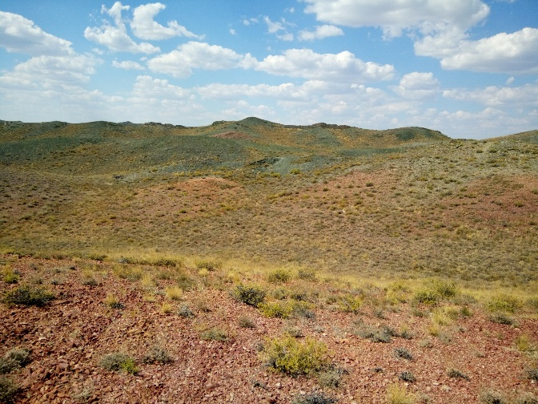
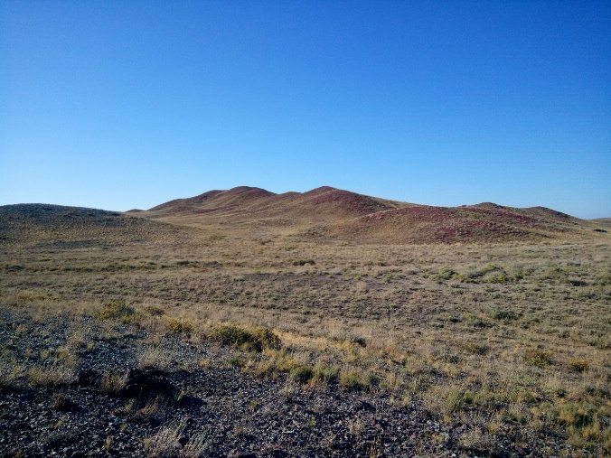
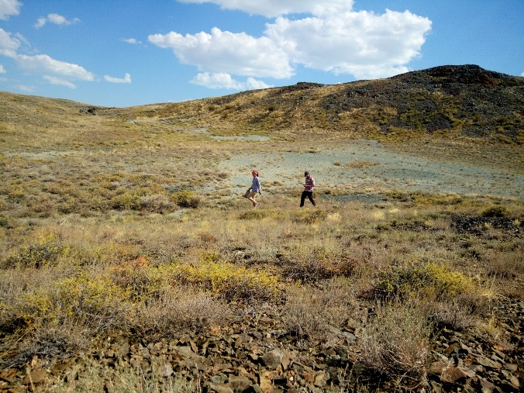
ВЕДЕНИЕ
Актуальность изучения песчаников в составе аккреционного комплекса заключается в их образовании за счет разрушения окраинно-континентальных и внутриокеанических вулканических дуг на конвергентных окраинах тихоокеанского типа. Поэтому по их возрасту и составу можно реконструировать информацию о древних магматических дугах.
Объектом исследований являются песчаники Чарской и Жарминской зон восточного Казахстана.
Цель исследования – определение геологического положения, возраста, состава и геодинамической обстановки формирования песчаников Чарской и Жарминской зон.

Slide 3
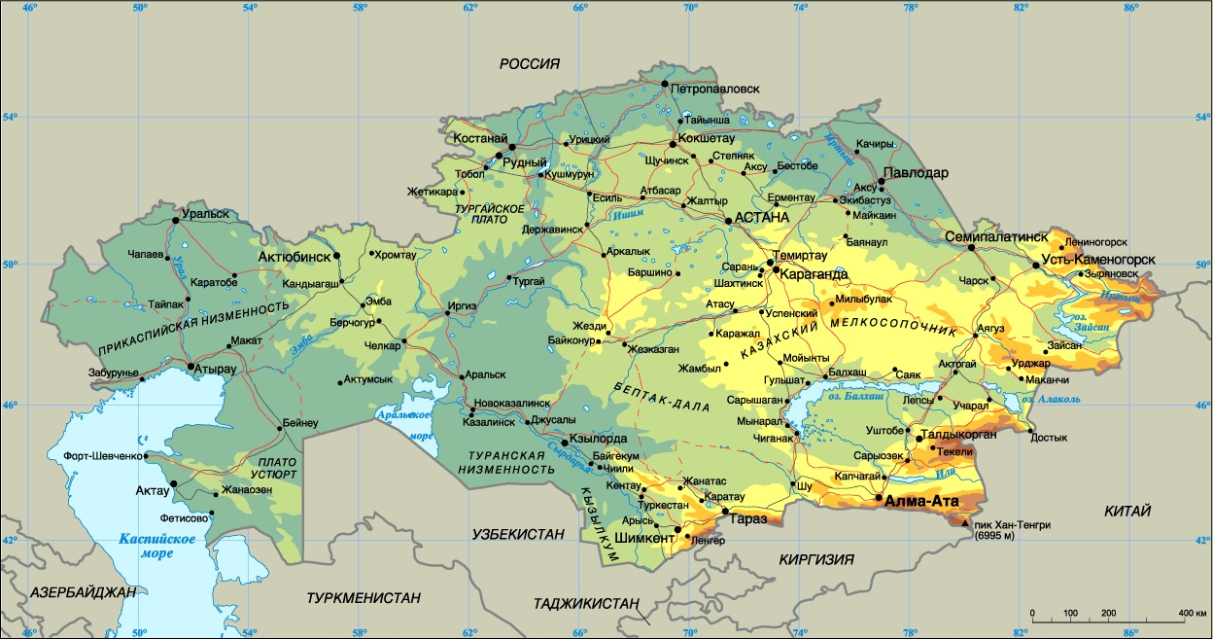
Район исследований

Slide 4
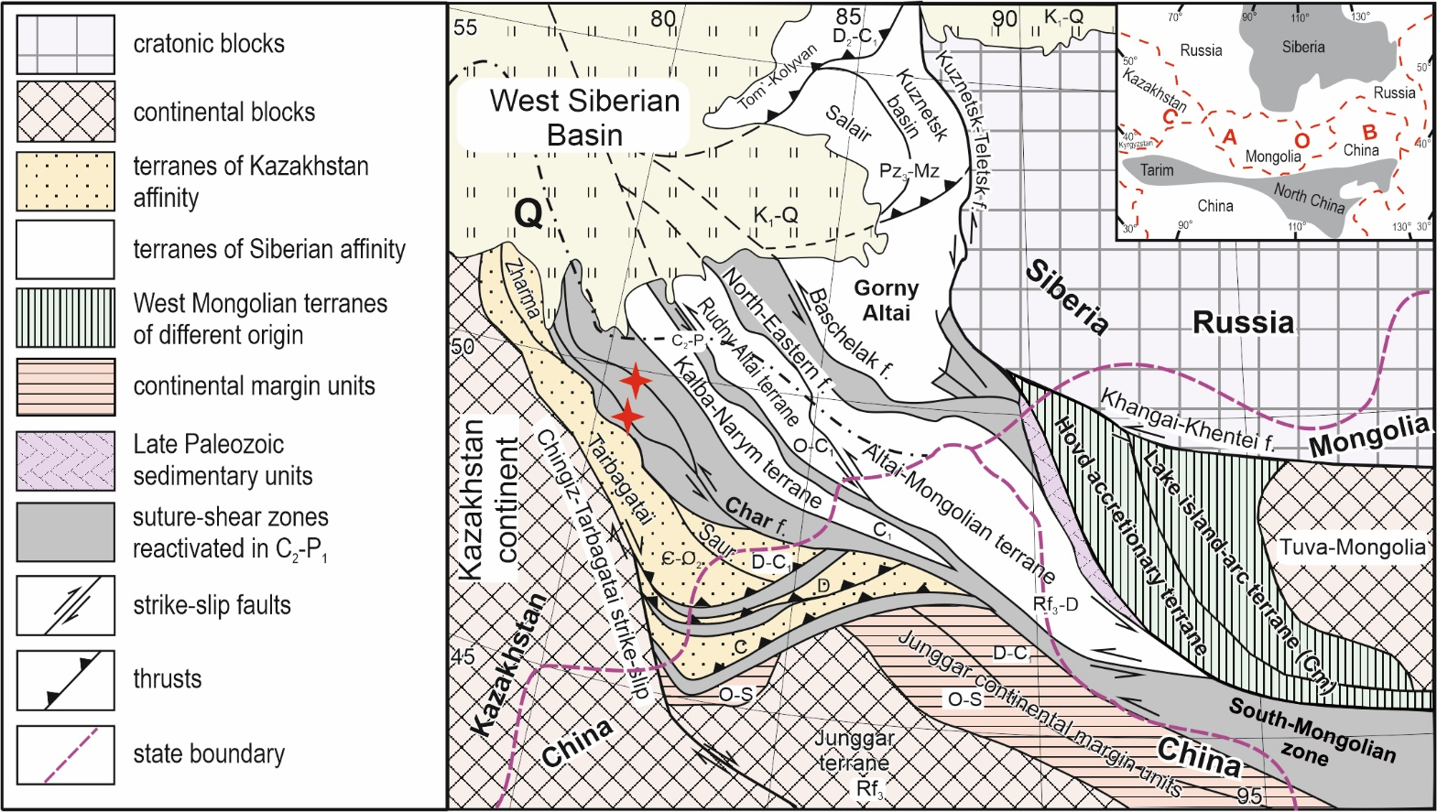
Тектоническое положение Чарской и Жарминской зон
Тектоническая схема Алтае-Саянского региона западной части Центрально Азиатского складчатого пояса (Buslov et al., 2004)

Slide 5
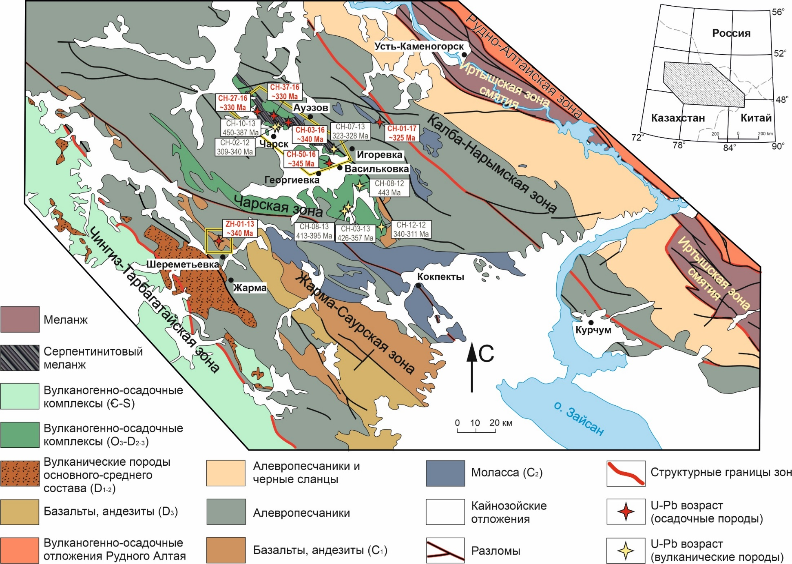
Геологическая схема восточного Казахстана по (Хромых, 2020) с изменениями

Slide 6
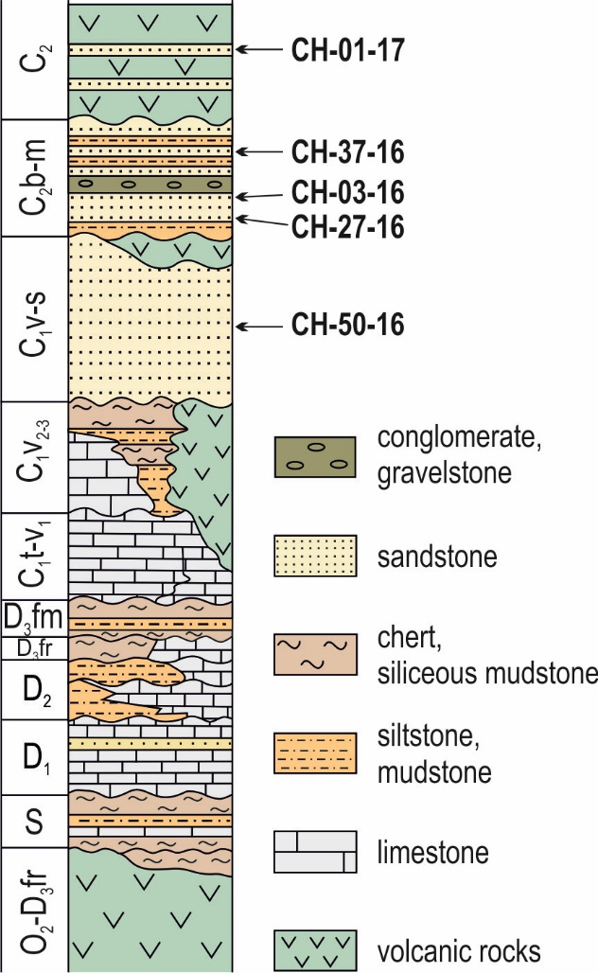
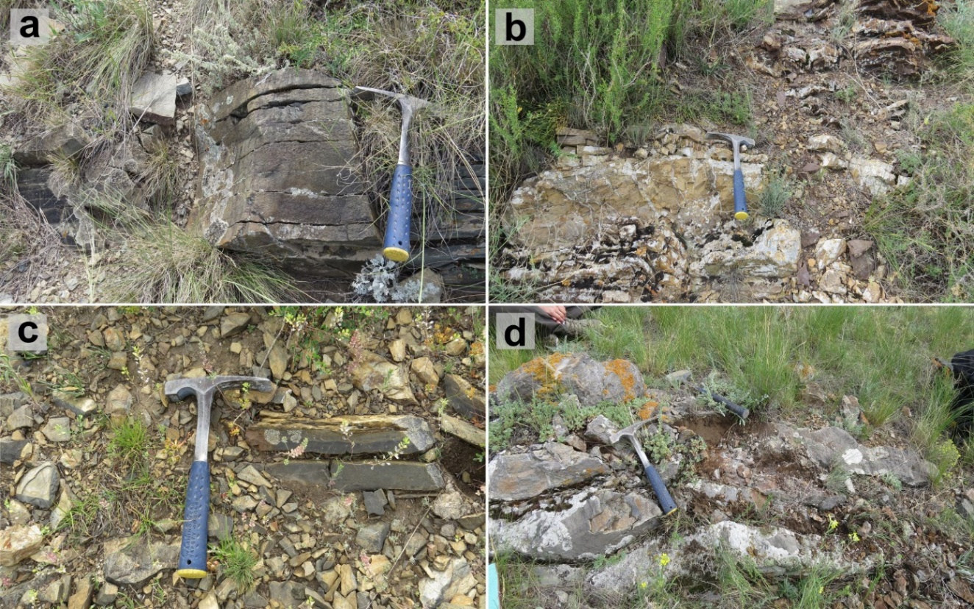
Стратиграфическое положение и литологическая характеристика песчаников Чарской зоны
Конгломераты,
гравелиты
Песчаники
Кремнистые аргиллиты, кремни
Алевролиты,
аргиллиты
Известняки
Коренные выходы граувакковых песчаников с участков: (а) Бакырчик (Ауэзов); (b, d) Озёрный (в контакте с туфами и кремнистыми сланцами); (c) Терентьевка.
Вулканические породы
Обобщённая стратиграфическая колонка Чарской зоны (Safonova, Perfilova et al., 2021).

Slide 7
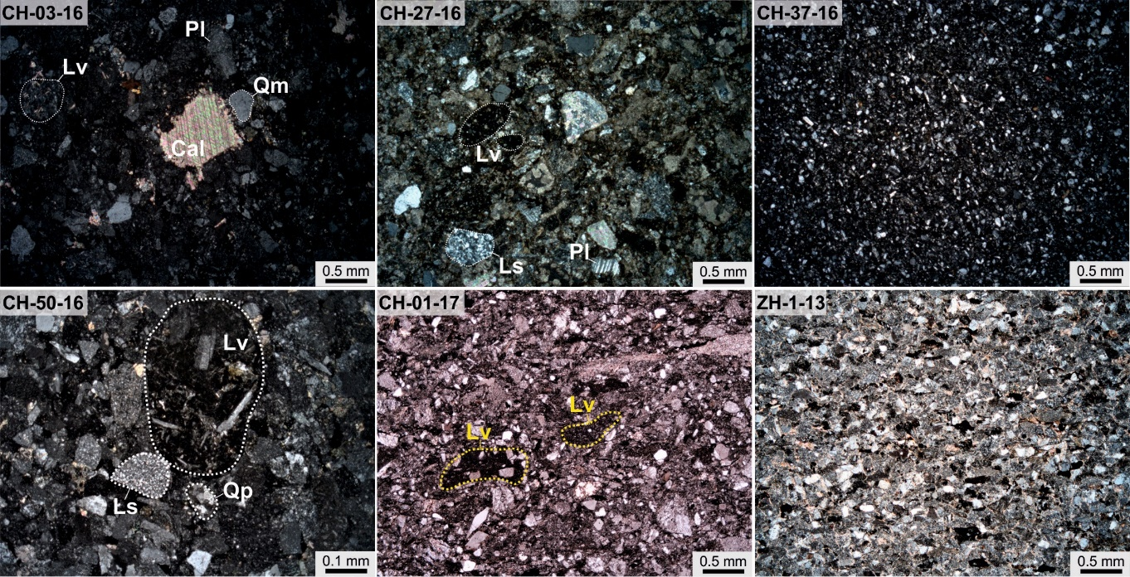
Петрографическая характеристика
№ образца | Участок | Qm | Qp | Kfs | Pl | Lv | Ls | sum | Qt | Lt | F
CH-03-16 | Чарск | 10% | 6% | 2% | 13% | 47% | 22% | 100% | 16% | 69% | 15%
CH-37-16 | Чарск | 16% | 3% | 0% | 12% | 57% | 12% | 100% | 19% | 69% | 12%
CH-50-16 | Васильковка | 4% | 2% | 0% | 1% | 76% | 17% | 100% | 6% | 93% | 1%
ZH-1-13 | Шереметьевка | 23% | 1% | 0% | 23% | 39% | 14% | 100% | 24% | 53% | 23%
Qm – монокристаллический кварц, Qp – поликристаллический кварц, Kfs – калиевый полевой шпат, Pl – плагиоклаз, Lv –обломки вулканических пород, Ls – обломки осадочных пород, Qt – сумма кварца (Qm+Qp), Lt – сумма обломков пород (Lv+Ls), F – сумма полевых шпатов (Kfs+Pl).

Slide 8
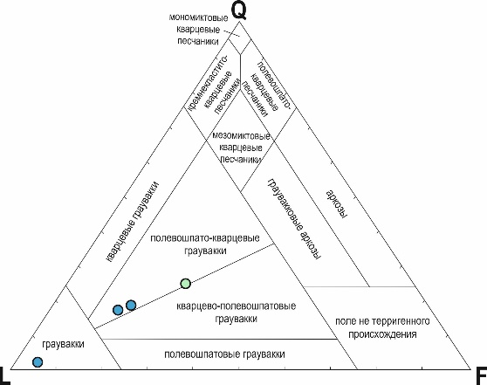
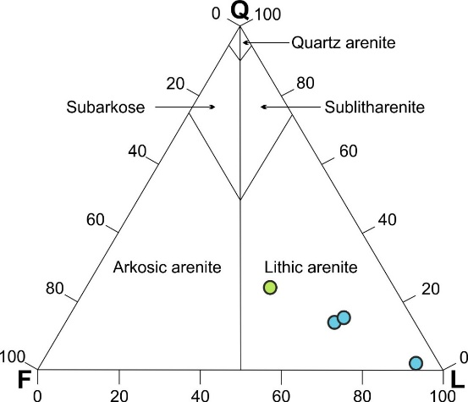
Классификационные треугольники
петрографического состава изученных песчаников
Чарская зона
Жарминская зона
Qtz-аренит
Субаркоз
Сублитаренит
Лититовыйаренит
Аркозовый аренит
Шутов, 1967
Pettijohn, 1975

Slide 9
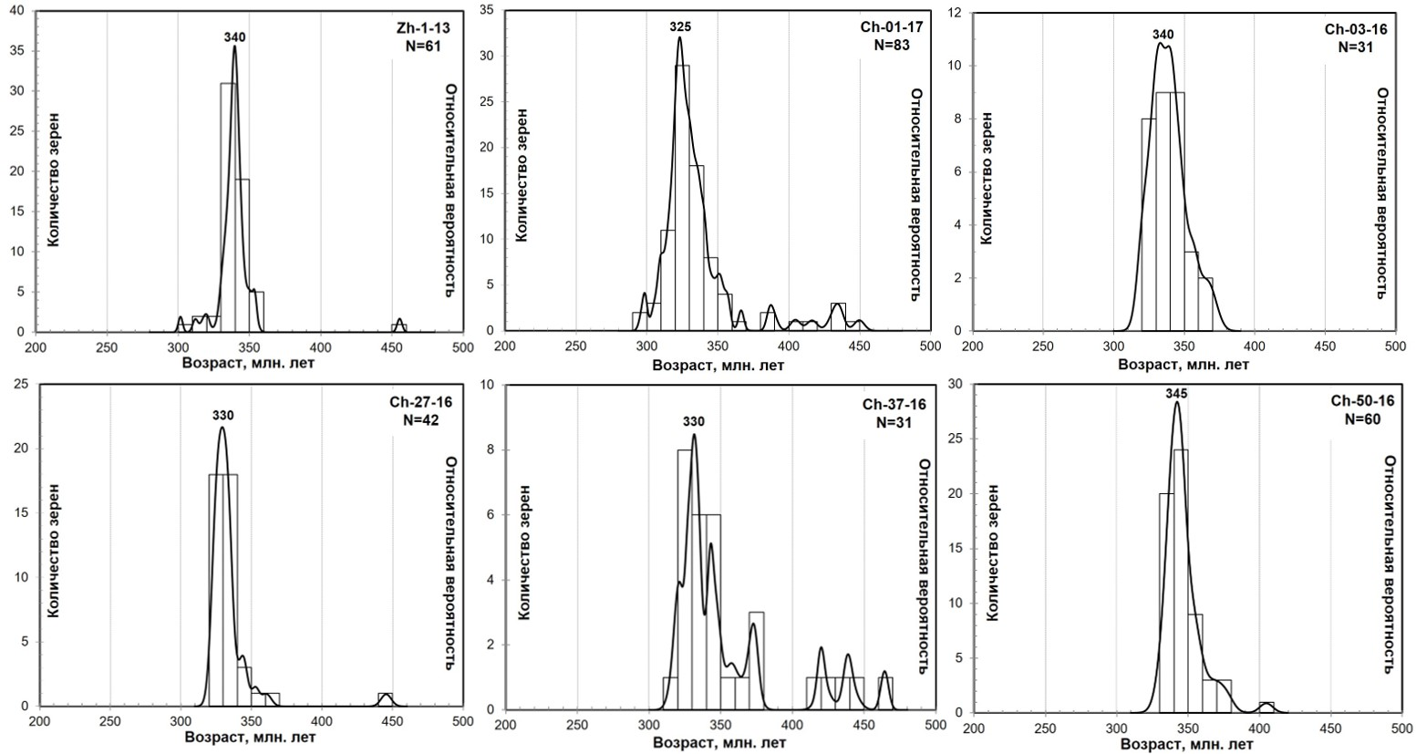
Результаты U-Pb датирования детритовых цирконов
из песчаников Чарской и Жарминской зон
340
325
340
Жарминская зона
Чарская зона
Чарская зона
Чарская зона
330
Чарская зона
330
Чарская зона
345

Slide 10
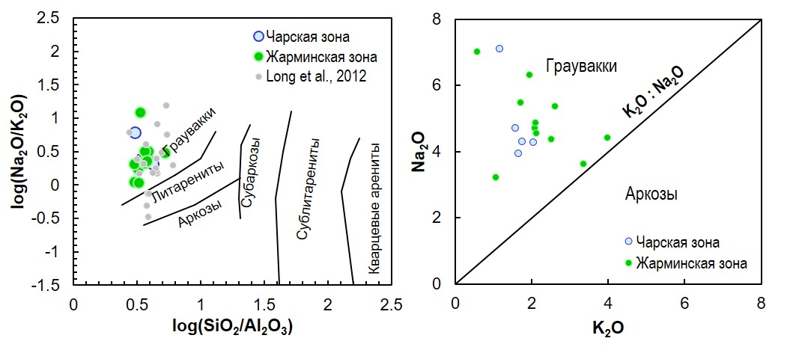
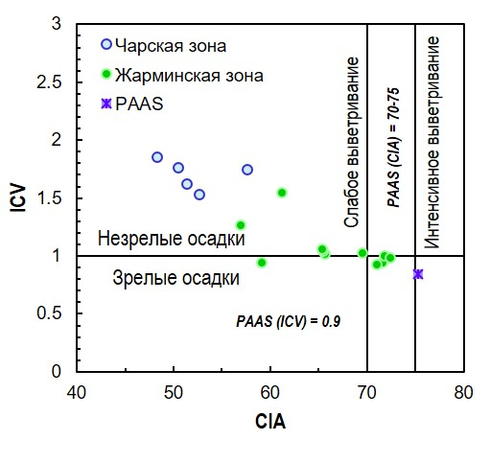
Классификационные диаграммы
Pettijohn, 1972
Pettijohn, 1972
CIA - Chemical Index of Alteration (химический индекс изменчивости) (Nesbitt, Young, 1982).
ICV – Index of Compositional Variation (индекс композиционной вариации) (Cox et al., 1995).
Значение ICV>1 указывает на незначительное присутствие глинистых минералов, и в большей степени таких породообразующих минералов как плагиоклаз, КПШ, амфиболы, пироксены, а также обломков пород.
CIA=(Al₂O₃/(Al₂O₃+CaO+Na₂O+K₂O))*100 ICV=(TiO₂+Fe₂O₃+MnO+MgO+CaO+K₂O+Na₂O)/Al₂O₃

Slide 11
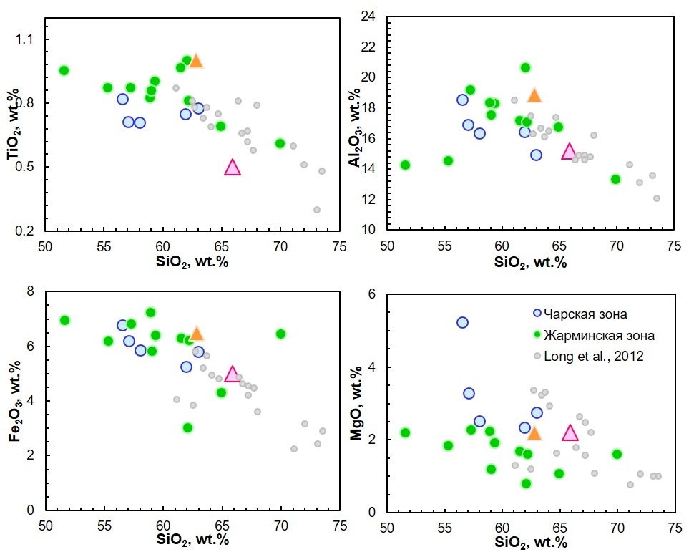
Бинарные диаграммы Харкера для песчаников Чарской и Жарминской зон
PAAS
UCC

Slide 12
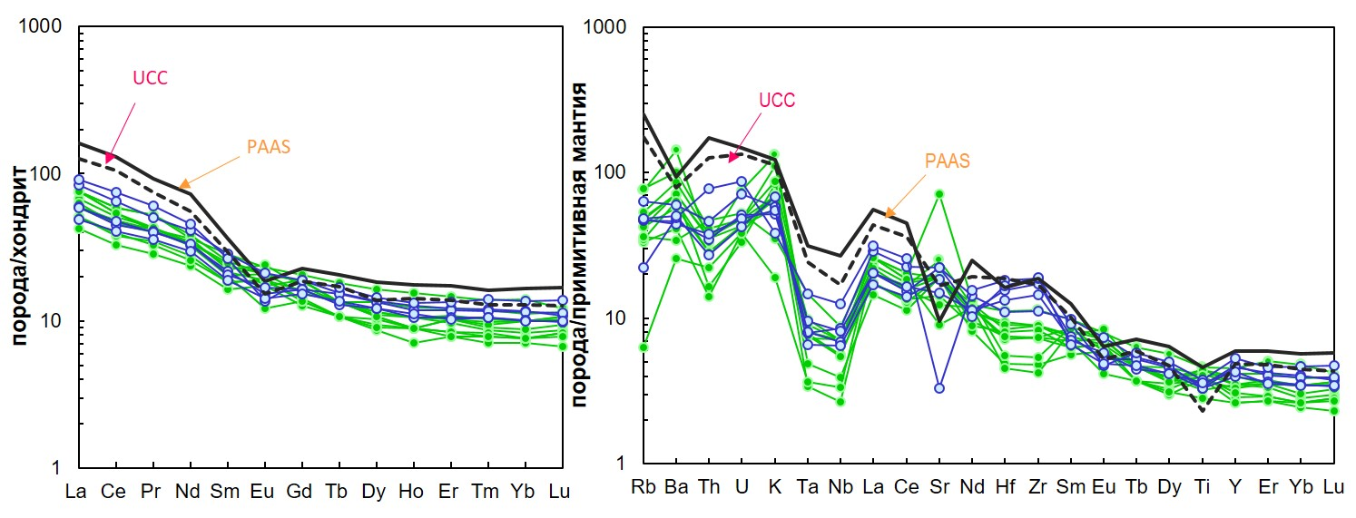
Химический состав песчаников – редкие элементы
Чарская зона
Жарминская зона
Нормированные по хондриту кривые распределения РЗЭ
Нормированные по примитивной мантии мультикомпонентные спектры
Нормирование по (Sun, McDonough, 1989)
PAAS по (Taylor, McLennan, 1985)

Slide 13
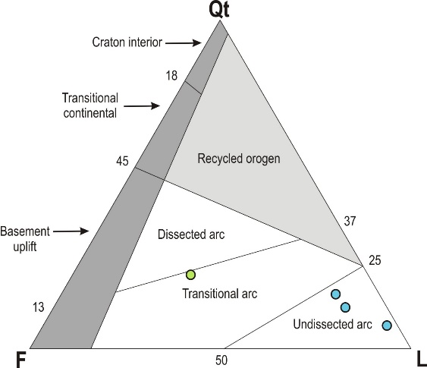
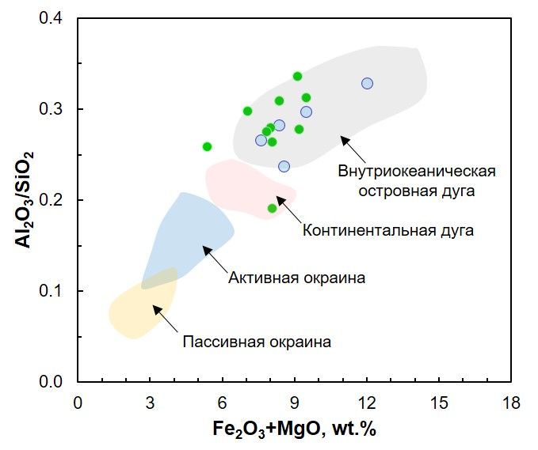
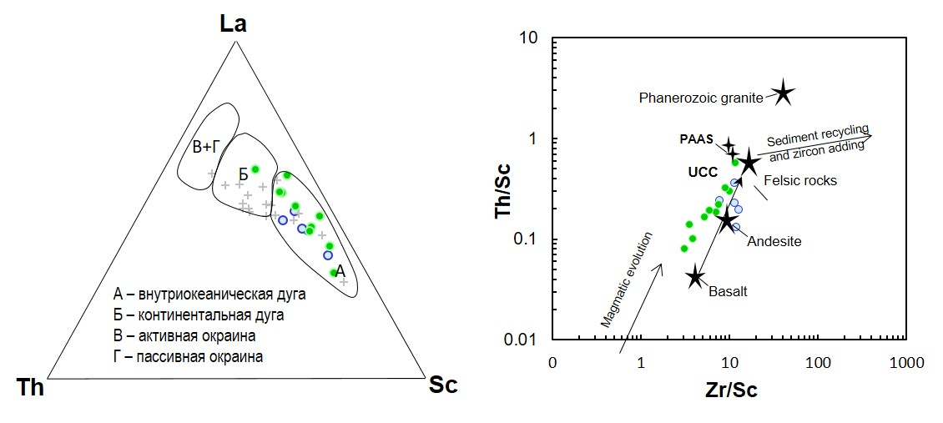
Дискриминационные диаграммы
Bhatia, 1983
Кратонный блок
Diciknson et al., 1983
Переходная зона
Рециклированный
ороген
Поднятие фундамента
Расчленненая
дуга
Дуга в переходном
состоянии
Нерасчленненая
дуга
McLennan et al., 1993
Bhatia, Crook, 1986

Slide 14
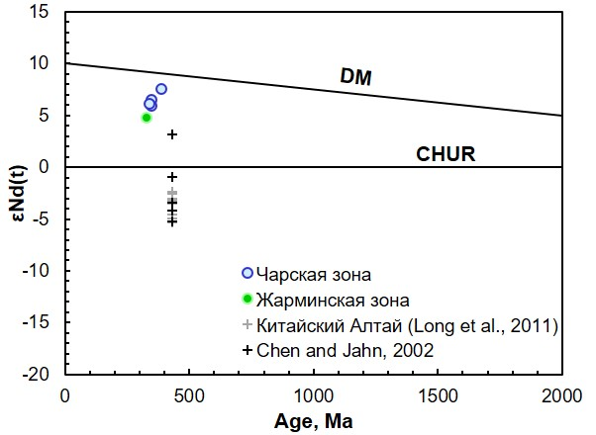
Изотопная характеристика
Возраст, млн лет
Возраст, млн лет

Slide 15
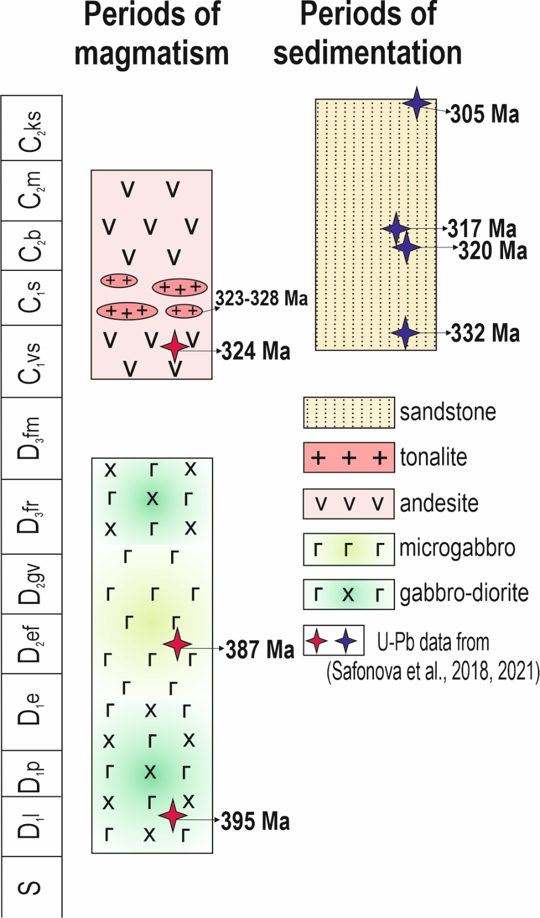
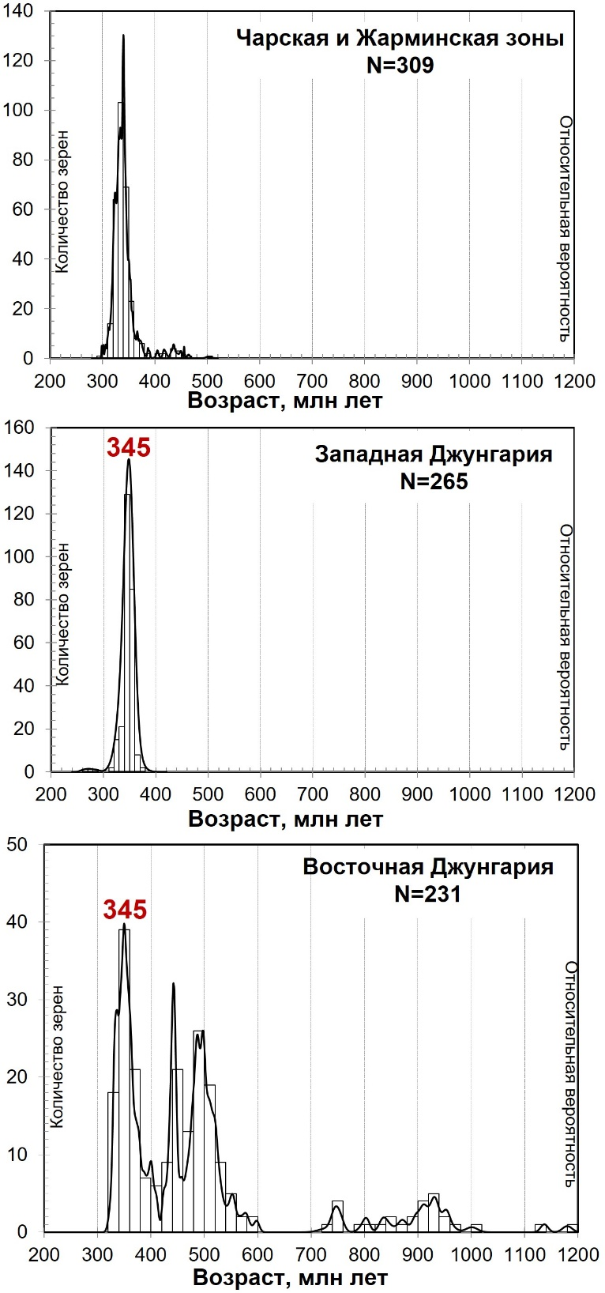
Этапы
магматизма
Этапы
осадконакопления
340
песчаники
песчаники
тоналиты
андезиты
микрогаббро
габбро-диориты
U-Pb данные
(Safonova et al., 2018, 2021)

Slide 16
Выводы
Песчаники Чарской и Жарминской зон ассоциируют с осадочными и магматическими породами океанического происхождения. По петрографическим и геохимическим характеристикам песчаники относятся к грауваккам, полевошпат-кварцевым грауваккам и литаренитам.
Характер распределения U-Pb возрастов детритовых цирконов из песчаников Чарской зоны – унимодальный с пиками на 325, 330, 340 и 345 мл лет, а Жарминской зоны – с пиком на 340 млн лет.
3.Содержание породообразующих окислов и редких элементов в песчаниках указывает на их сходство с вулканическими породами надсубдукционного генезиса основного- среднего состава.
4.Для песчаников Чарской и Жарминской зон характерны положительные значения εNd(t) и εHf(t), что указывает на наличие в области сноса магматических пород с ювенильными характеристикам.
5.Образование песчаников происходило за счёт разрушения либо одной островной дуги, либо с двух сосуществующих систем внутриокеанических дуг.

